Slide 1



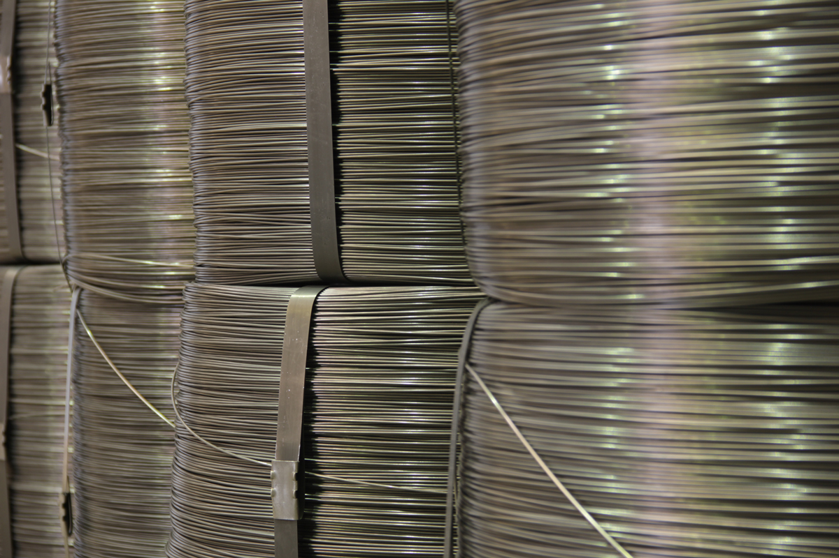
Стратегия развития ООО «НЛМК-Метиз» за счет организации высокотехнологичного производства проволоки диаметрами 1,0-2,0 мм
Руководитель, Л.А. Малышева
д.э.н., проф.
Слушатель группы БШ-040-ПП07 М.В. Лебедь

Slide 2
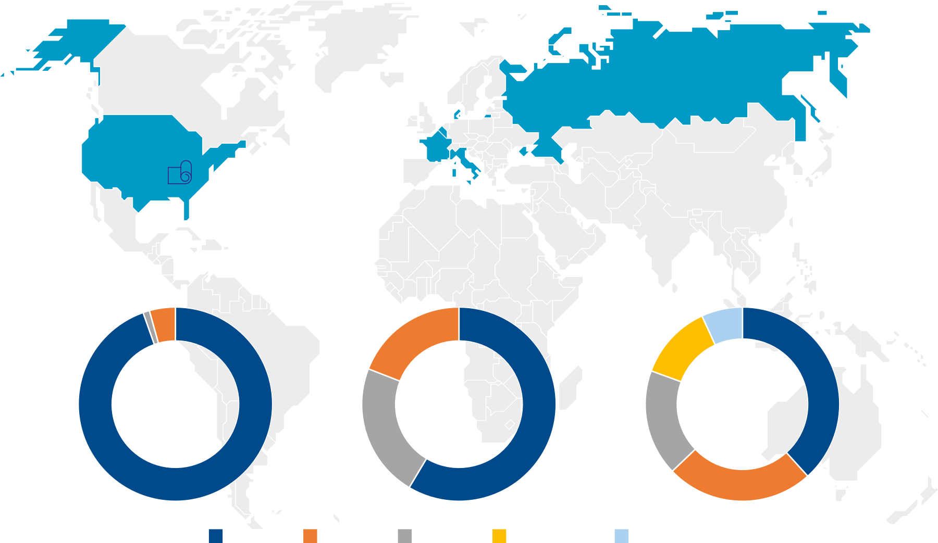




О Группе НЛМК
НЛМК – технологическая компания, лидер мировой металлургии по себестоимости производства стали
Россия
Дания
Бельгия
20
США
Франция
Италия
предприятий
в 7 странах мира
>50 000
ПРОИЗВОДСТВЕННЫЕ МОЩНОСТИ, МЛН Т
ПРОКАТНЫЕ МОЩНОСТИ, МЛН Т
ДИВЕРСИФИКАЦИЯ ПРОДАЖ, МЛН Т
1,2
2,9
2,2
сотрудников в России, Европе и США
70
18,5
17,5
15,2
17,5
4,3
6,7
3,4
8,9
4,3
стран экспортируют продукцию НЛМК
Россия
Европа
США
Бл. Восток
Другие регионы
1

Slide 3
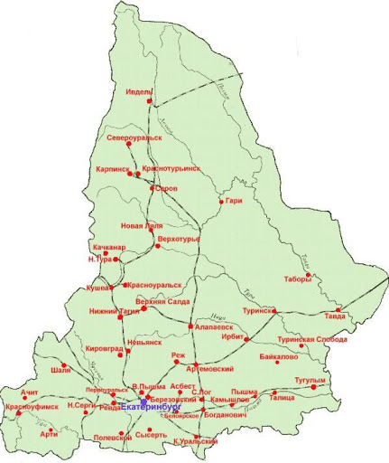
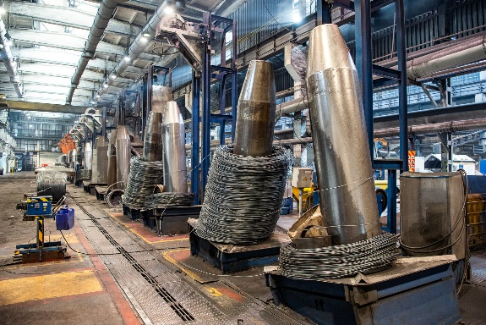
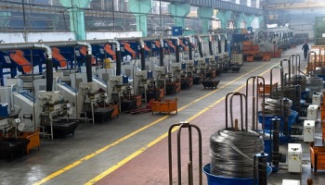
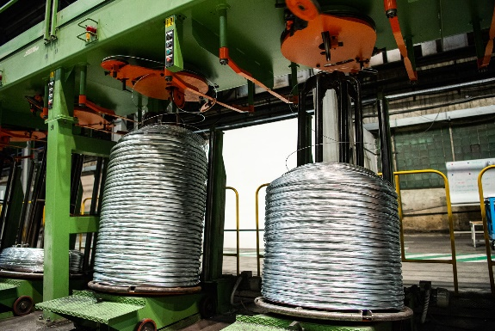
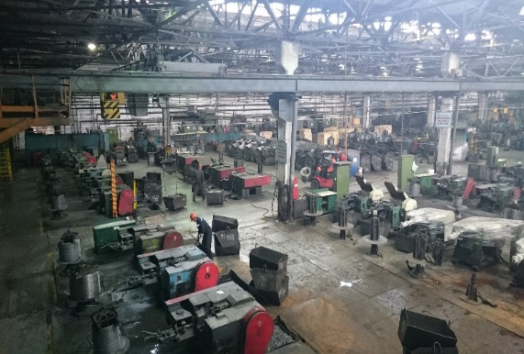
Производственные мощности ООО «НЛМК-Метиз»
Сталепроволочный цех,
г. Березовский
461,4 тыс.т/год
Цех крепежных изделий, г. Березовский
10,6 тыс.т/год
Гвоздильный цех, г. Ревда
40,8 тыс.т/год

Slide 4
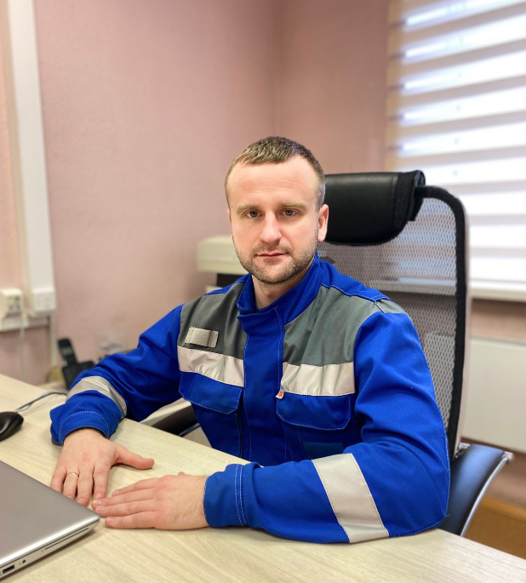
О себе
Автор проекта
Опыт и знания
Лебедь Максим Владимирович
Начальник по повышению эффективности производства НЛМК
10 лет в металлургии
7 лет на руководящих должностях
Опыт внедрения бережливого производства в крупных компаниях
Образование
Высшее
ФГАОУ ВО «УрФУ имени первого Президента России Б.Н. Ельцина»
Инженер по специальности «Обработка металлов давлением»
Контакты
E-mail: Lebed_MV@nkmk.com
Tel: +7 919 391 3000

Slide 5
Актуальность проекта
Низкий уровень развития производственных коопераций в регионе
Неэффективная загрузка производственных мощностей предприятий-производителей в Свердловской области
Наличие негативного влияния на экологию региона со стороны промышленных предприятий
Отсутствие положительной динамики увеличения производительности труда
Существующая структура потребления проволоки не соответствует возможностям производства НЛМК. Спрос в регионе и стране в целом за последние годы сместился в сторону диаметров менее 2,0мм
Основные предпосылки для реализации проекта

Slide 6
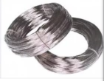
Цель проекта. Концепция проекта
Цель проекта: увеличение производства проволоки диаметрами 1,0-2,0 мм к декабрю 2023 г на 20000 тонн
Концепция проекта: установка оборудования для волочения проволоки диаметрами 1,0-2,0 мм в сталепроволочном цехе НЛМК-Метиз.
В состав предлагаемого проекта входит:
приобретение линии для волочения проволоки диаметрами 1,0-2,0 мм.
строительство фундамента для установки оборудования, монтаж технологического, грузоподъемного оборудования, прокладка трубопроводов водоснабжения и водоотведения, сжатого воздуха, силовых кабелей
(Оцинкование
Ø1,0-2,0 мм)
Оцинкованная термонеобработанная проволока,
Оцинкованная термообработанная проволока Ø1,0-2,0 мм
(12,03 тыс. т/год)
Участок оцинкования (дозагрузка мощности)
(Волочение
Ø1,0-2,0 мм)
ТН проволока в бухтах
Ø1,0-2,0 мм (5,88 тыс. т/год)
Участок грубого волочения (нет свободных мощностей для д.1,0-2,0 мм)
Низкоуглеродистая катанка
(Термообработка Ø1,0-2,0 мм)
Перемотка в мотки 50 кг
ТН, ТОС проволока в мотках
Ø1,0-2,0 мм (2,18 тыс. т/год)
Участок термообработки проволоки (есть свободные мощности)
Участок перемотки в мотки 50 кг (есть свободные мощностей)

Slide 7
Команда проекта
Подразделение/должность | ФИО | Роль
ООО «НЛМК-Метиз», генеральный директор | Ким Сергей Станиславович | Заказчик проекта
ООО «НЛМК-Метиз», начальник управления (технического) | Потапов Юрий Викторович | Куратор проекта
ОАО «НЛМК-Урал», начальник отдела по повышению эффективности производства | Лебедь Максим Владимирович | Менеджер проекта
ПАО «НЛМК», специалист | Манжела Елена Сергеевна | Администратор проекта

Slide 8
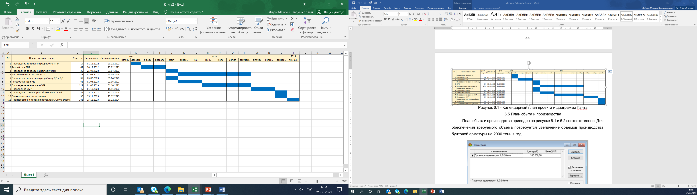
Календарный план проекта
Затраты подготовительного периода | Затраты, тыс.руб
Проектно-изыскательские работы | 20 000
Основное оборудование (ОТО) | 400 000
СМР | 150 000
Всего | 570 000

Slide 9
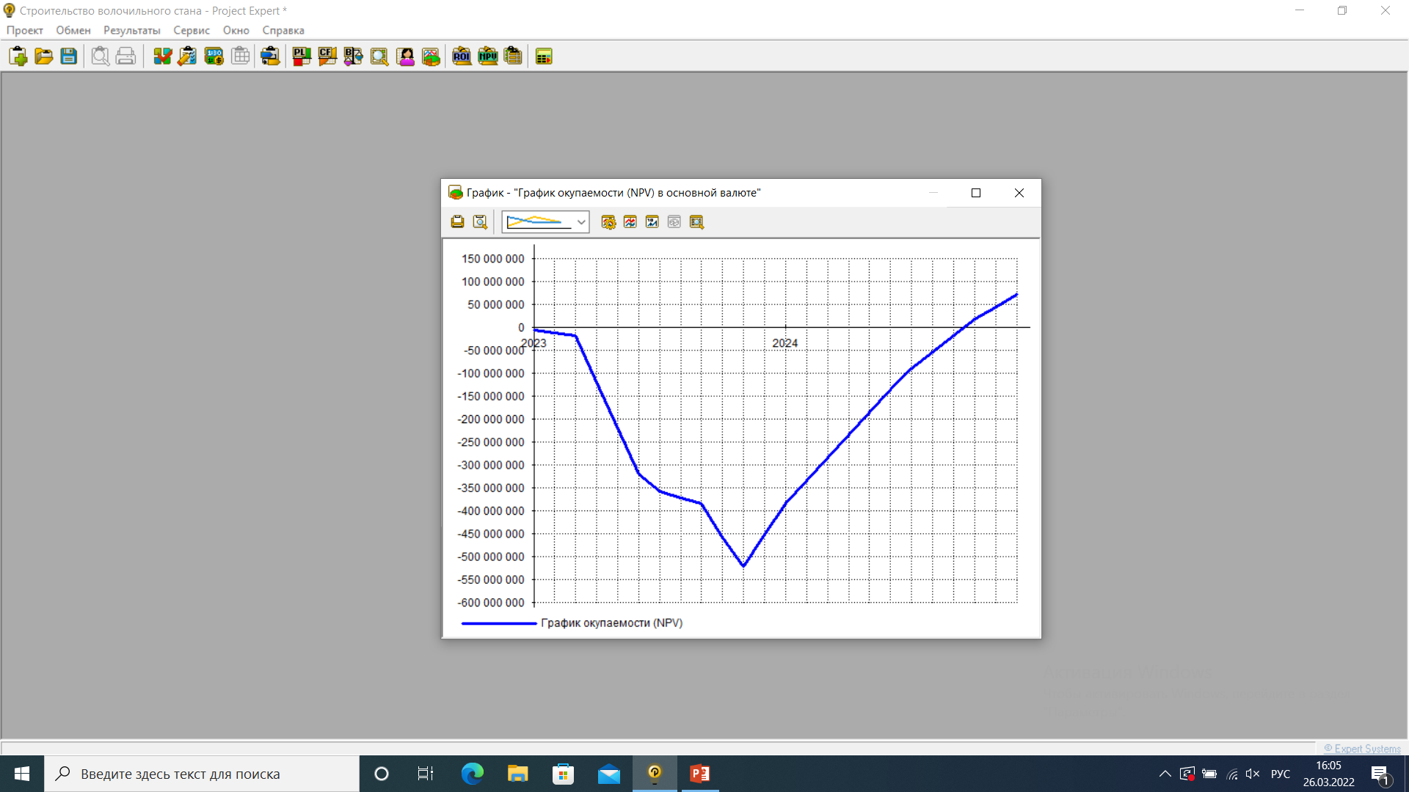
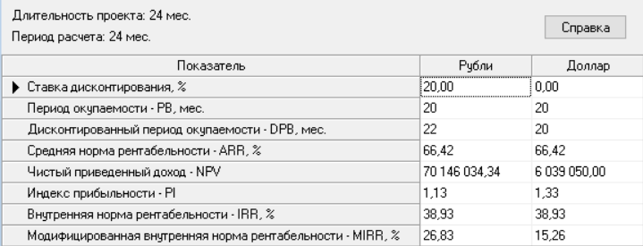
Показатели эффективности
Вывод: Исходя из показателей инвестиционной привлекательности при норме NVP>0, показатель проекта соответствует норме.
Показатель IRR при норме IRR> ставки дисконтирования, также соответствует.

Slide 10
Значимость проекта
Увеличение объема продаж на 20000 тонн в год
Увеличение доли рынка метизной продукции на 10%
Формирование гибкого продуктового портфеля продаж в соответствии требованиям отрасли
Увеличение производительности труда на 5%
Увеличение EBITDA на 143,5 млн. руб. в год
Эффекты для предприятия

Slide 11
Значимость проекта
Формирование устойчивых кооперационных цепочек в регионе
Обеспечение эффективной загрузки производственных мощностей предприятий-производителей региона заказами
Создание рациональных хозяйственных связей путем правильного «прикрепления» потребителей к поставщикам
Обеспечение полной, своевременной и комплексной поставки готовой продукции в соответствии с имеющимся спросом в Свердловской области и доступными организационными и материально-техническими ресурсами
Увеличение объема налоговых платежей на 26,5 млн. руб. в год
Создание 22 новых высокотехнологичных рабочих мест
Отсутствие вредного влияния на экологию региона за счет полной переработки отходов нового производства
Эффекты
для Свердловской области

Slide 12
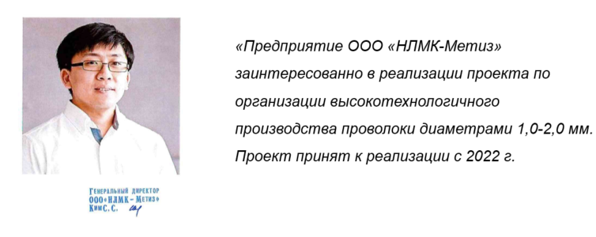
Ходатайство от Генерального директора ООО «НЛМК-Метиз»

Slide 13
Спасибо за внимание!

